Slide 1
兽类的运动规律
第四章

Slide 2
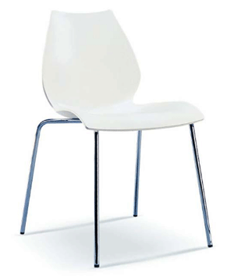
目录
CONTENTS
走路
1
跑步
2
跳动
3
拟人化
4

Slide 3
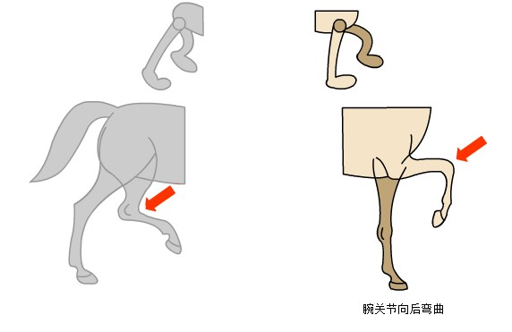
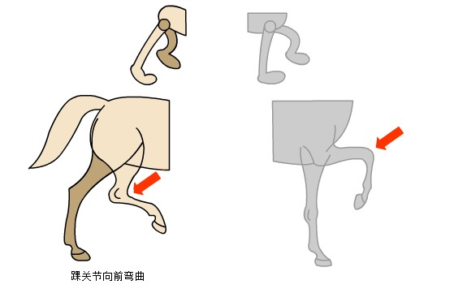
第一节 兽类的运动规律--走路
兽类动物基本上都是四条腿走路，前腿抬起时，腕关节向后弯曲
后腿抬起时，踝关节向前弯曲

Slide 4
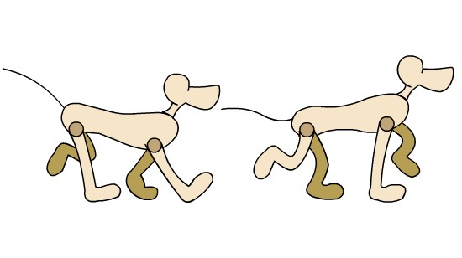
走动时因腿部的分合运动使身体有高低变化

Slide 5
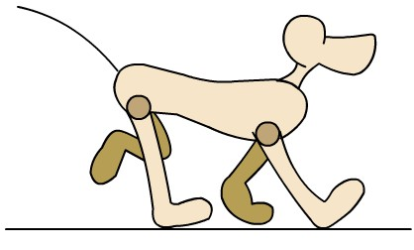
通常前腿迈出着地时，头会向下点动

Slide 6
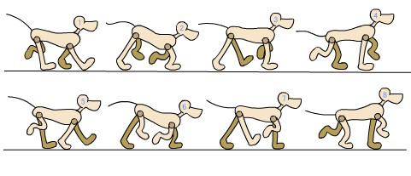
狮、虎、豹等爪类动物因关节运动不明显， 所以动作较柔软，而马、羊、鹿等蹄类动物因关节运动明显，使人感到动作生硬。 兽类的跑也可以画成循环走

Slide 7
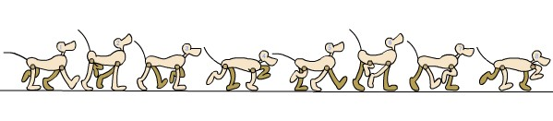
四条腿的动物除了正常的行走姿，不同的场合、不同的情节，会有不同的走路姿态。
昂首阔步的走

Slide 8
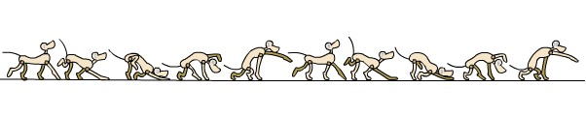
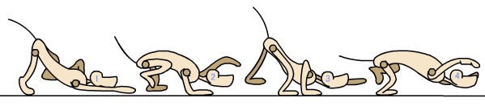
通蹑手蹑脚踮着脚的走
趴着走

Slide 9
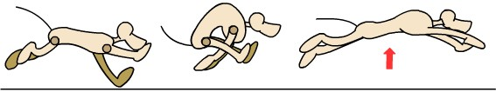
第二节 兽类的运动规律--跑步
兽类动物奔跑时，四条腿的交替分合会因速度的加快而不那么明显，甚至会前后两腿同时伸曲
四脚落地时只差一、二格，身体的伸缩明显
四脚会同时离开地面

Slide 10
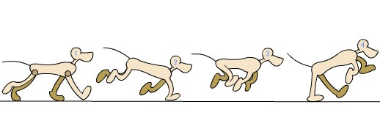
兽类动物正常的跑步

Slide 11
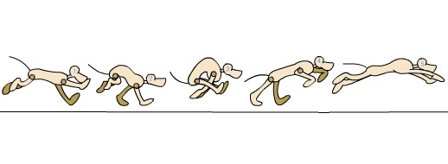
快跑
兽类动物跑步的速度也各不相同。
快跑通常一个完步需画十一至十三张原动画，快奔需画八至十张原动画，更快的可以画六至九张原动画。

Slide 12
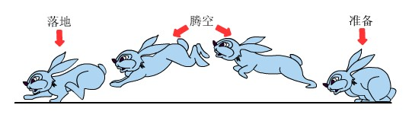
第三节 兽类的运动规律--跳动
兽类动物在跳越障碍、扑捕猎物时会用跳跃动作。一般可分三个基本过程
即跳跃前的准备动作、跳起后的腾空动作和落地动作。

Slide 13
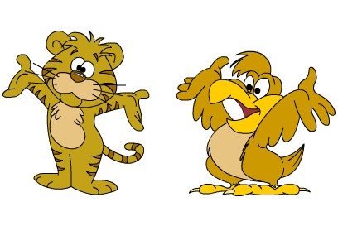
第四节 兽类的运动规律--拟人化
动画片中的动物，常常用拟人化的手段进行表现，拟人化表现手法主要有以下几个方面： 1、动作的拟人化
如身体直立行走、跑步、吃饭、游戏等。

Slide 14
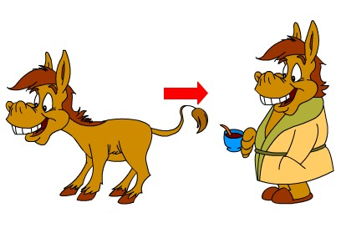
2、形体的拟人化
如前肢变成手，后腿变成脚，面部表情同人相似。

Slide 15
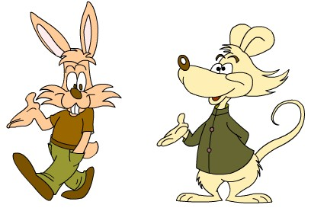
3、装饰的拟人化
如穿鞋子、带手套、穿衣服、带帽子等。

Slide 16
谢谢！

